Slide 1

স্বাগতম

Slide 2
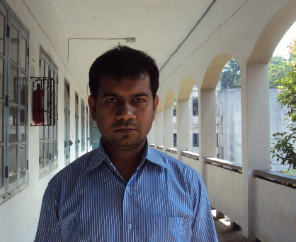
মোসলেহ উদ্দিন
সহকারী শিক্ষক
গৌরীপুর এস এ হাই স্কুল
দাউদকান্দি,কুমিল্লা
মোবাইল নং-০১৮১৯৪১৬২৩৯

Slide 3
শ্রেণি-নবম সময়-৪০ মিনিট
বিষয়-গণিত তারিখ-২০\১২\২০১৩

Slide 4
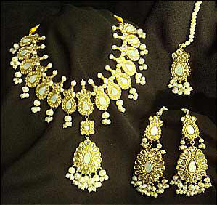
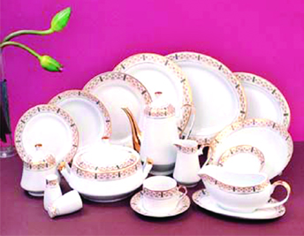
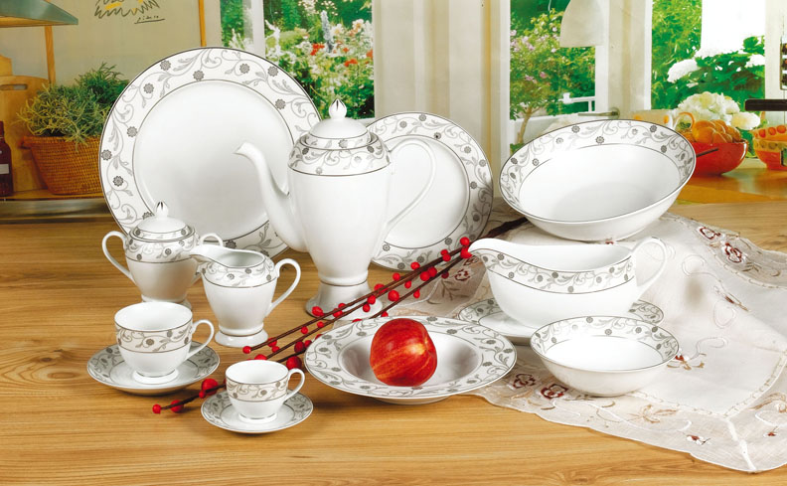

Slide 5
সেট ও তার কার্যবিধি
( ১ম অংশ )

Slide 6
আচরণিক উদ্দেশ্যঃ
এই পাঠ শেষে শিক্ষার্থীরা -
i) সেট কী তা বলতে পারবে।
ii) সেটের প্রতীকগুলো চিহ্নিত করতে পারবে।
iii)সেটের গাণিতিক সমস্যার সমাধান করতে পারবে ।

Slide 7
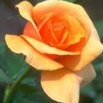


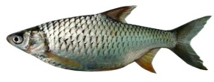
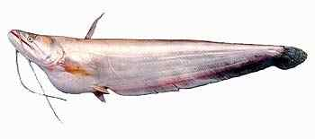


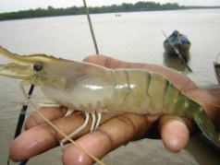
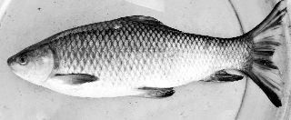

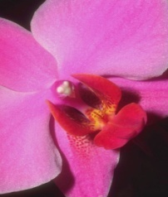

মাছের সেট
ফুলের সেট
“বাস্তব জগত বা চিন্তা জগতের বস্তুর যেকোনো সুনির্ধারিত সংগ্রহ” কে সেট বলে।

Slide 8
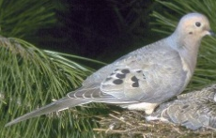
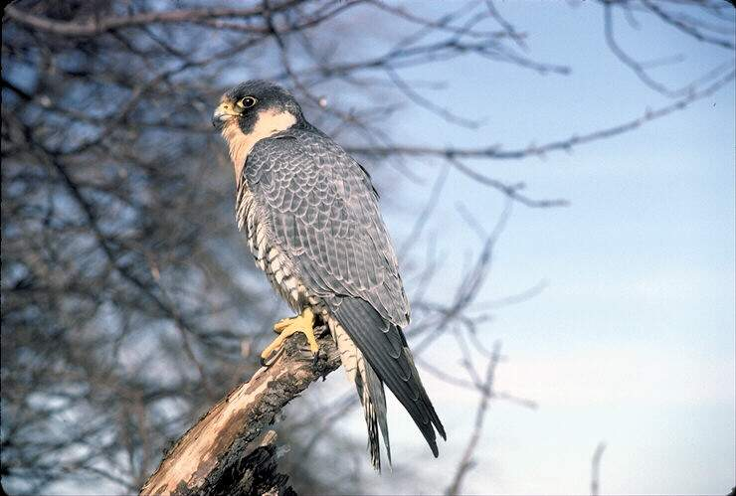
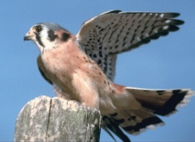
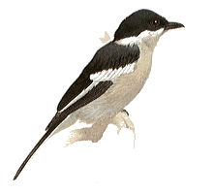

সেটের গাণিতিক চিহ্নঃ
পাখির সেট
পাখির সেট=A
A={ , , , , }

Slide 9
সেটকে সাধারণত ইংরেজি বড় হরফ যেমন,A,B,C,D,X,Y ইত্যাদি দ্বারা নামকরণ করা হয় এবং {}
চিহ্ন দ্বারা প্রকাশ করা হয়

Slide 10

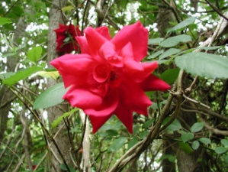
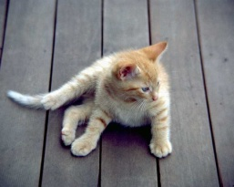
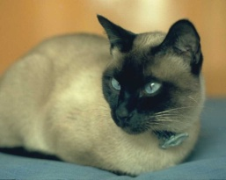

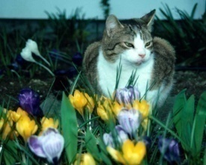

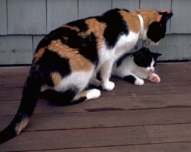
সেটের উপাদানঃ
বিড়ালের সেটের উপাদান
ফুলের সেটের উপাদান
সেটের উপাদানের সংজ্ঞাঃ
যে যে বস্তু নিয়ে সেট গঠিত তাদেরকে ঐ সেটের উপাদান বা সদস্য বলা হয়।সেটের উপাদান বা সদস্য বোঝাতে
ϵ (এপসাইলন) এবং সদস্য নয় বোঝাতে ϵ (নট এপসাইলন)ব্যবহ্নত হয়।

Slide 11









সাধারণত ϵ কে belongs to এবং ϵ কে does not belongs to পড়া হয়।
ϵ
বিড়াল
belongs to
বিড়ালের সেট
ϵ
বিড়াল
Does not belongs to
ফুলের সেট
উপাদান বা সদস্যগুলোকে সাধারণত ইংরেজি ছোট হরফ
যেমন-a,b.c.d.---------x,y,z ইত্যাদি দ্বারা প্রকাশ করা হয়।

Slide 12
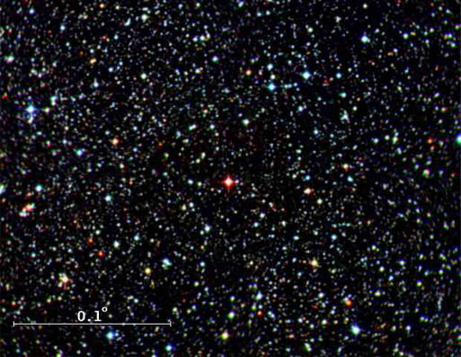
এটি কিসের সেট?
গহনার সেট
সেটটির উপাদান কয়টি?
4 টি
এটি কিসের সেট?
তারার সেট
সেটটির উপাদান কয়টি?
অসংখ্য

Slide 13
গণনার দিক থেকে দুইটি সেটের মধ্যে পার্থক্য কি?
গহনার সেটের উপাদান সংখ্যা গুনে শেষ করা যায় কিন্তু তারার
সেটের উপাদান সংখ্যা গুনে শেষ করা যায় না।
সসীম সেটঃ যে সেটের উপাদান সংখ্যা গণনা করা যায়,
সে সেটকে সসীম সেট বলে।
অসীম সেটঃ যে সেটের উপাদান সংখ্যা গণনা করা যায় না,
সে সেটকে অসীম সেট বলে।

Slide 14
একক কাজঃ
সসীম সেট কী ?

Slide 15

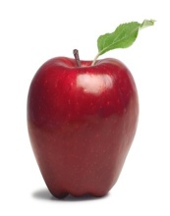

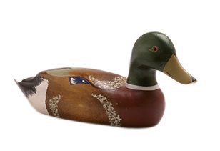
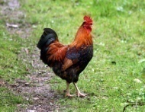
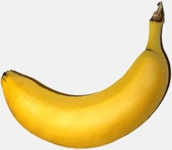

=
দুইটি সেটের সকল উপাদাণ নিয়ে গঠিত সেটকে ঐ সেটদ্বয়ের সংযোগ সেট বলে।
Aও B এর সংযোগ সেটকে AUB প্রতীক দ্বারা সূ্চিত করা হয়।

Slide 16
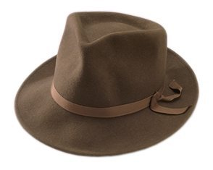
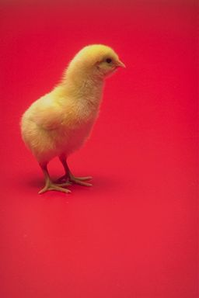
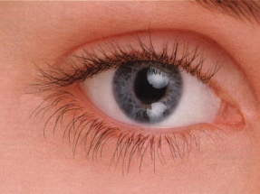
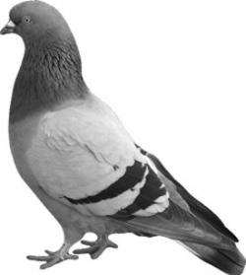
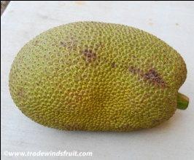

=
U
দুইটি সেটের সাধারণ উপাদাণ নিয়ে গঠিত সেটকে ঐ সেটদ্বয়ের ছেদ সেট বলে। Aও B এর ছেদ সেটকে A B
প্রতীক দ্বারা সূ্চিত করা হয়।

Slide 17
জোড়ায় কাজঃ
N
U
M={2,3,5,7},N={1,4,6,8} হলে M
নির্ণয় কর।

Slide 18
দলগত কাজঃ
A={1,2,3}, B={2,4,6}, C={1,4,7} হলে দেখাও যে,
(AUB)UC=AU(BUC)

Slide 19
মূল্যায়নঃ
সেট কাকে বলে।
U
এই প্রতীকের নাম কী।
সংযোগ সেট কাকে বলে।
A={ক,ল,ম} এই সেটটির নাম বল।

Slide 20
বাড়ীর কাজঃ
যে সকল স্বাভাবিক সংখ্যা দ্বারা 346 এবং 556 কে
ভাগ করলে প্রতিক্ষেত্রে 31 অবশিষ্ট থাকে,তাদের
সেট নির্ণয় কর।

Slide 21

সবাইকে ধন্যবাদ

